Slide 1
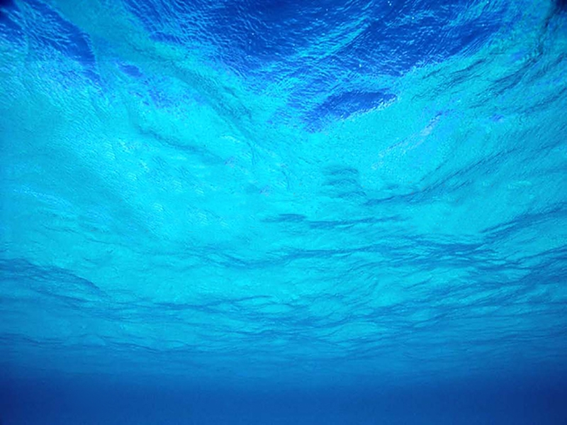
Yemanja

Slide 2
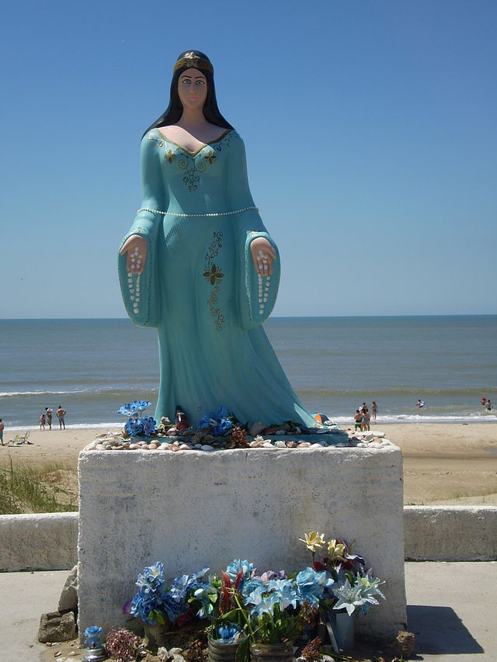
Estatua de Iemanjá en Santa Vitória do Palmar en Brasil

Slide 3
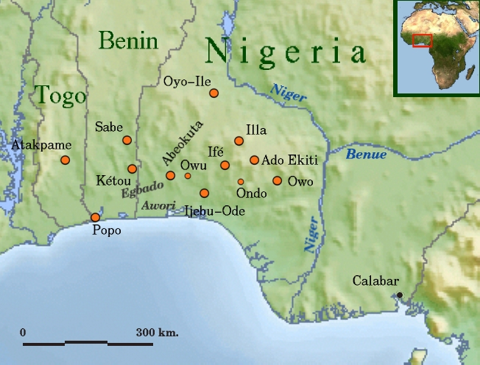
La procedencia de las Yorubas en Africa

Slide 4
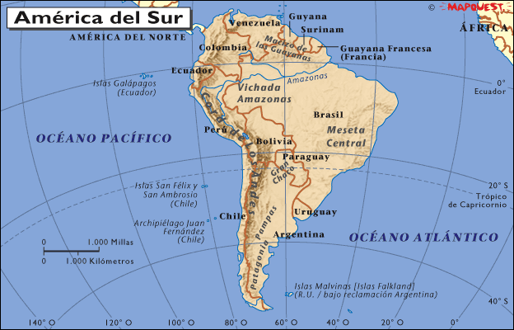
La zona geogràfica donde celebrando Yemanja

Slide 5
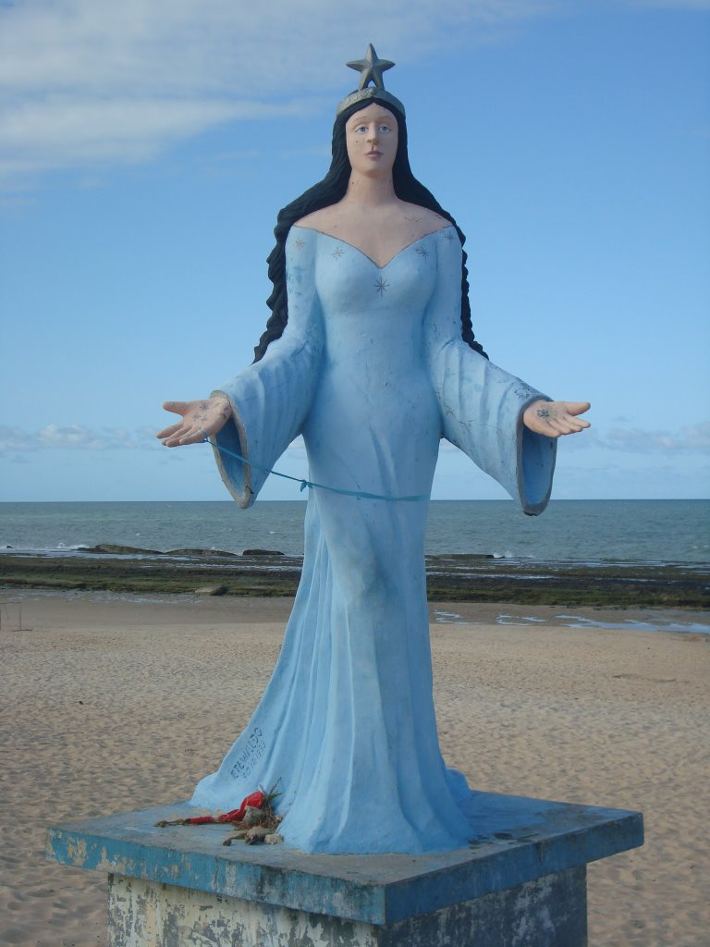

Slide 6
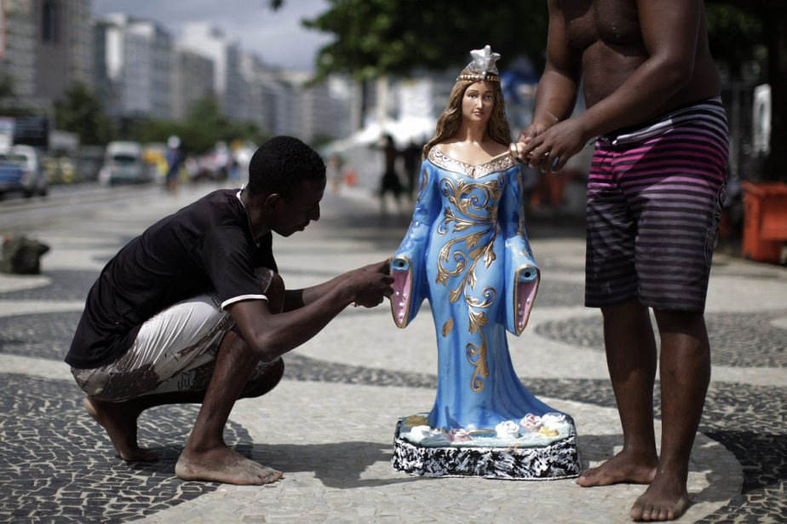
Los hombres preparan una escultura de Yemanjá para una gran fiesta en su honor en la playa de Copacabana en Río de Janeiro

Slide 7
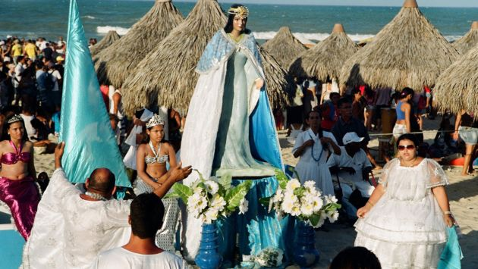
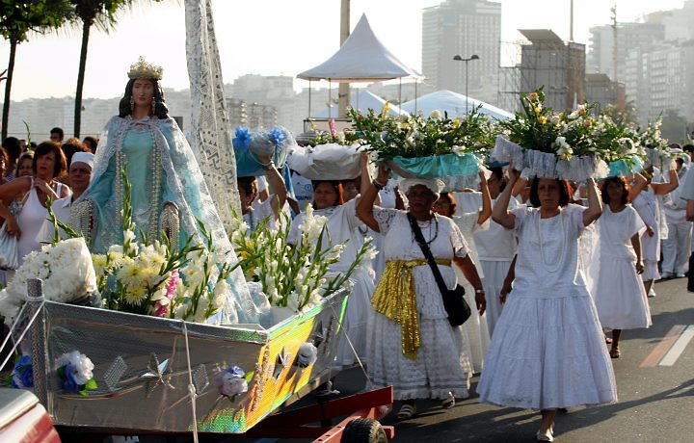

Slide 8
